Slide 1
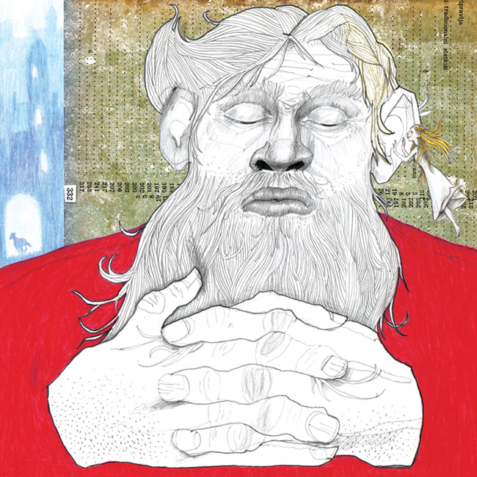

Lektira u 4. razredu
Ivana Brlić Mažuranić:
REGOČ

Slide 2
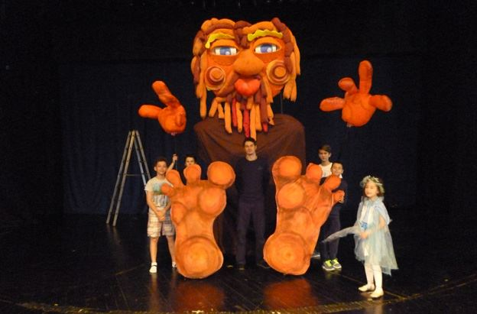
Pažljivo čitajte pitanja!
Provjerite svoje znanje o pročitanom djelu slavne hrvatske književnice
SRETNO!

Slide 3
Po književnoj vrsti “Priče iz davnine” Ivane Brlić Mažuranić su:
basne
pripovijetke
bajke

Slide 4

Točan odgovor!
Idemo dalje

Slide 5

Razmisli ponovno!
Vrati se

Slide 6

U ljetne večeri konjari su na livadama čuvali konje. Kada su zaspali, s oblaka su sišle …
zvijezde
vile
njihaljke

Slide 7
Točan odgovor!
Idemo dalje

Slide 8
Razmisli ponovno!
Vrati se

Slide 9
Prvi put na zemlju sišla je…
Kosjenka
Snjeguljica
Katica

Slide 10

Jako ti dobro ide!
Možemo dalje

Slide 11

Izgleda da moraš pažljivije čitati!
Vrati se

Slide 12
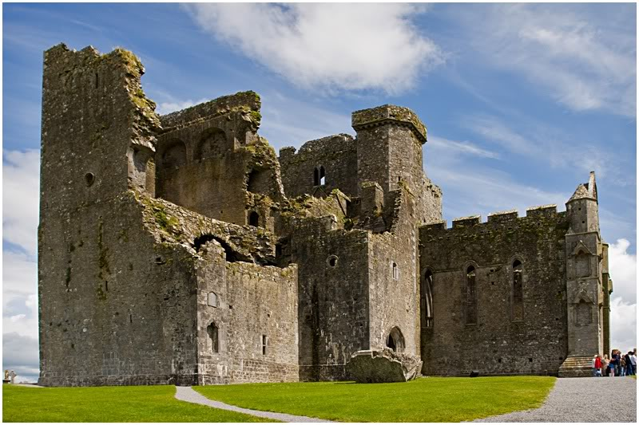
Vila je zajahala vranca te je na njemu krenula u svijet. Koliko je dugo putovala da bi na kraju stigla do porušenih zidina Legena grada?
6 dana i 6 noći
5 dana i 5 noći
7 dana i 7 noći

Slide 13
Jako ti dobro ide!
Možemo dalje

Slide 14
Izgleda da moraš pažljivije čitati!
Vrati se

Slide 15
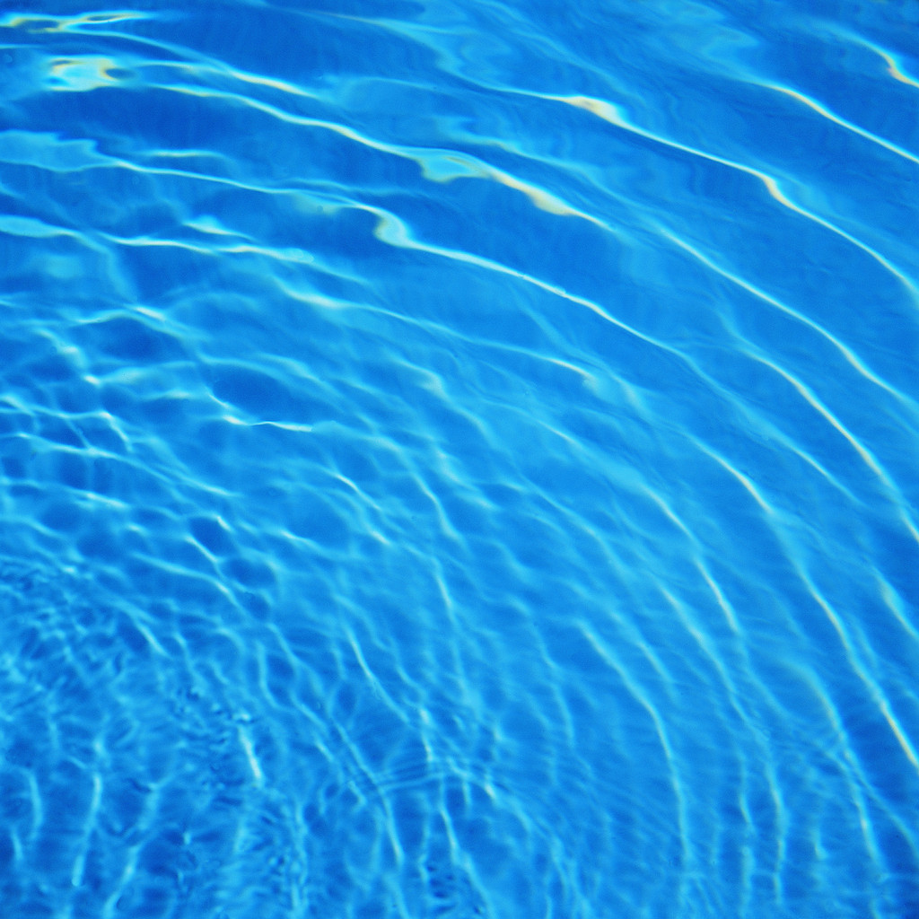
U sljedećem zadatku pritiskom miša odgovori sa DA/NE.
Čitaj pažljivo ponuđene tvrdnje.

Slide 16
Mladi čobani pustili su vodu u selo
DA
NE
Dva sela potopila je Voda Zlovoda
DA
NE
Vranac je Kosjenku nosio u košarici na desnom uhu
DA
NE
Šukundjed i šukunbaka učili su preživjelu djecu orati i sijati
DA
NE
Regoč u selu Legenu broji kamenje
DA
NE
Zlovodu je Regoč propustio do dna pakla
DA
NE
Kosjenka je pomoću bisera stvorila sebi malen koš
DA
NE
Jedini preživjeli-djed i baka-sklonili su se od vode na stablo
DA
NE
Regoč i Kosjenka putuju pod zemljom
DA
NE
Regoč brojao kamenje 100 godina
DA
NE
Liljo je bila najmudrija djevojčica iz sela
DA
NE
Dva zavađena sela svadila su se zbog gumna
DA
NE

Slide 17

Za kraj evo jedne igre. Zadatak vam je da pritiskom miša na sličice pogodite gdje se nalazi Kosjenka.

Slide 18
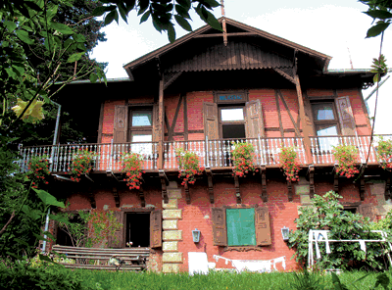
4
5
6
3
2
1
8
7

Slide 19
Ivanu Brlić Mažuranić nazivamo još i „hrvatski Andersen”. Unuka je hrvatskog bana Ivana Mažuranića.Izmakla joj je Nobelova nagrada za književnost, no zato su joj djela prevedena na mnoge svjetske jezike. Vjerujem da će vas oduševiti sve njezine priče iz davnine, koje nose lijepe misli i poruke.

Slide 20
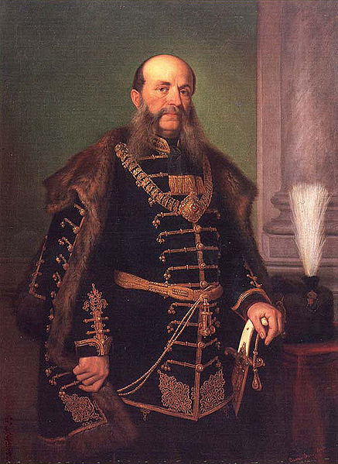
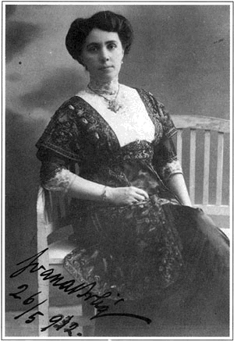
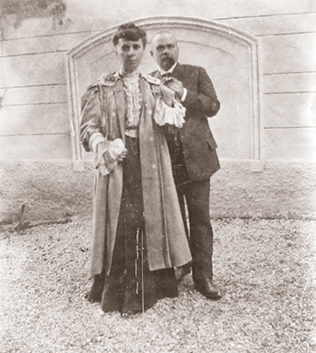
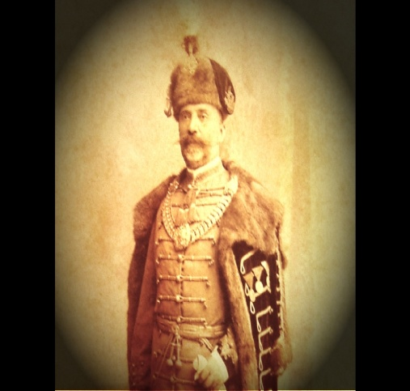
Ivan Mažuranić – Ivanin djed
Ivana Brlić-Mažuranić
Vladimir Mažuranić – Ivanin otac
Ivana i njen suprug Vatroslav Brlić

